Slide 1


Fundación
Instituto Ricardo Valle
de Innovación
#weareinnovating

Slide 2

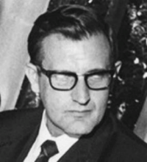
>> Innova IRV
1. .
«Una mente adelantada a su tiempo» .
Ricardo .
Valle .
Doctor Ingeniero en Telecomunicación malagueño y experto en electromagnetismo, que se formó en Madrid y fundó la Escuela Técnica Superior de Telecomunicaciones de Barcelona.
Fue una mente adelantada a su tiempo, que tuvo la visión de articular la formación en las más prestigiosas universidades del mundo, como el MIT o Carnegie Mellon.
Su legado vive en la formación de algunos de los más ilustres académicos, empresarios, directivos y autoridades del mundo de la tecnología mediante la creación de mecanismos e instituciones que perduran en el tiempo.
Nuestra FUNDACIÓN toma su nombre como homenaje a su trayectoria.
«Honramos a los que mucho antes que nosotros, con muchos menos medios, ya idearon y soñaron un mundo mejor, basado en la puesta por la tecnología al servicio de la sociedad».
(1934-2008)

Slide 3

>> Innova IRV
2. .
Contexto .
La Fundación Instituto Ricardo Valle de Innovación (Innova IRV) de Málaga nace como el primer nodo de la una red nacional de polos de innovación empresarial de primer nivel impulsada por AMETIC.
Este modelo, basado en una estructura similar a la del Instituto Fraunhofer alemán, se desarrolla con el fin de ganar competitividad, atraer inversiones y fomentar la creación de nuevas empresas de base tecnológica.
La vocación de Innova IRV es nacional y su dimensión internacional, federando la demanda en mercados actuales y potenciales para traccionar el sistema de conocimiento.
«La Ciencia y la Investigación son globales y sirven a la Humanidad, la innovación es local e impulsa a los territorios y sus ciudadanos».
. . . .

Slide 4
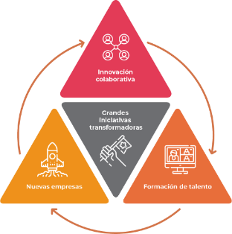
>> Innova IRV
3. .
¿Qué es Innova IRV? . .
Innova IRV es una Fundación basada en un modelo privado-público, cuyo objetivo es ayudar al crecimiento y consolidación de la industria generadora de tecnologías digitales en nuestro país a través de:

Slide 5































>> Innova IRV
4. .
Miembros
FUNDADORES
ENTIDAD FINANCIERA
ENTIDADES COLABORADORAS

Slide 6
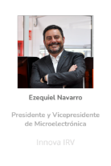

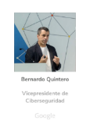



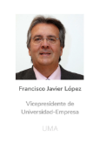
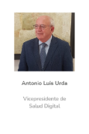

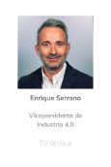

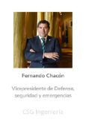
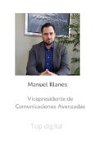
>> Innova IRV
5. .
>> Innova IRV
Comité Ejecutivo
Comité Ejecutivo

Slide 7





>> Innova IRV
Alianzas estratégicas
6. .
Centros Tecnológicos
Universidades
Grandes iniciativas
transformadoras
Proyectos PRIVADO-PÚBLICOS de Innovación
Proyectos PÚBLICO-PRIVADOS de Investigación
Prestación de
servicios
Provisión de
talento

Slide 8
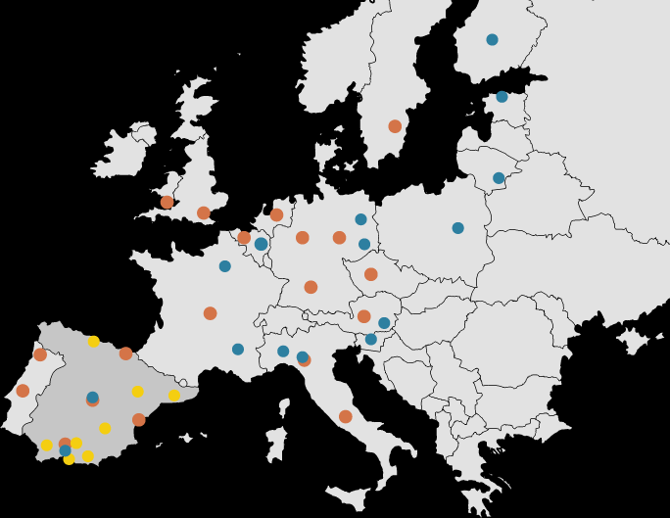
>> ¿Cómo trabajamos?
7. .
Ecosistema internacional
de innovación .
Universidades
Centros Tecnológicos
European Semiconductor Regions Alliance
CSA centro de competencias europeos de semiconductores
Imec

Slide 9













>> Innova IRV
Áreas
8. .
Microelectrónica
Ciberseguridad
Inteligencia
Artificial
Comunicaciones
Avanzadas
Vehículo
conectado
Food-Tech
Economía
Circular
Defensa, Seguridad y Emergencias
Salud
Digital
Sistemas
Aeroespaciales
Industria
4.0

Slide 10
9. Casos .

Slide 11
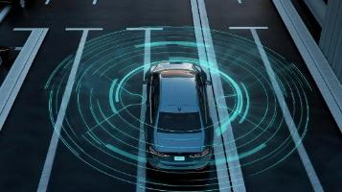
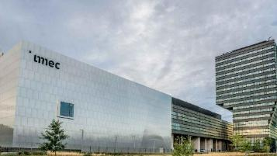
>> Innova IRV
Grandes iniciativas transformadoras
Pista de Pruebas Vehículo Conectado
IMEC
Construcción y equipamiento de una pista de pruebas de referencia para el sector de automoción más importante del Sur de Europa.
Trabajo conjunto para la activación del ecosistema del mayor centro de referencia mundial en microelectrónica, IMEC en España

Slide 12
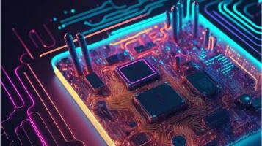
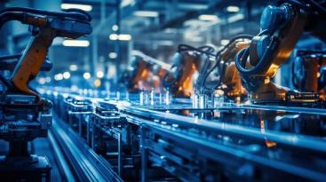


>> Innova IRV
Innovación colaborativa
MICROELECTRONICS
HUB
Plan Impulsa & Crece 2024-2025

Slide 13
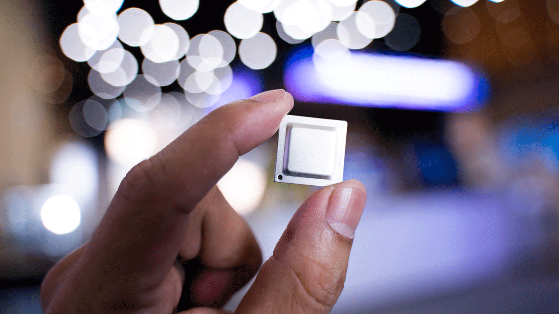
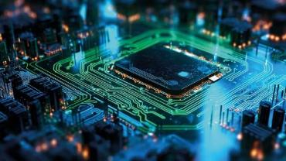
>> Innova IRV
Innovación colaborativa
Estrategia Microelectrónica
RISCcom
Innova IRV colabora en el proyecto RISCCOM para mejorar las competencias de la industria española en tecnología de silicio para los sectores de automoción e IoT.
Diseño de una Estrategia Regional de Semiconductores y un Clúster de Microelectrónica, como motores de desarrollo tecnológico y económico.

Slide 14
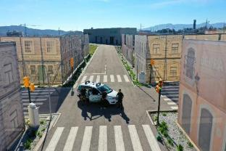

>> Innova IRV
Innovación colaborativa
5GVEC
Fidelia
5GVEC, es un proyecto que tiene como objetivo desarrollar soluciones tecnológicas basadas en 5G para el despliegue del vehículo conectado, así como la validación de casos de uso.
Este proyecto pretende crear un ecosistema de innovación en los ámbitos de Fabricación Inteligente, Deep Learning e IA que fomente el desarrollo tecnológico agrupando agentes clave a nivel nacional.

Slide 15



>> Innova IRV
Nuevas empresas
Innova IRV Microelectronics S.L.
Empresa vehicular, 100% propiedad de la Fundación, para la estrategia de microelectrónica.
Innova IRV
Data S.L.
Empresas 100% propiedad de la Fundación, para la IA y los espacios de datos.
TAMIZA S.L.
Empresa con participación patrimonial del 1% por parte de la Fundación en el ámbito de la ciberseguridad.

Slide 16
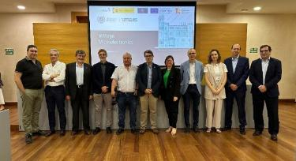

>> Innova IRV
Formación de talento
Máster en Industria Conectada e IA
Cátedra Universidad –
Empresa de microelectrónica
Formación impulsada por Innova IRV junto
a Mbit School con la colaboración de Eurecat e ITA.
Universidad de Málaga

Slide 17





>> Innova IRV
Forma parte de INNOVA IRV .
Contacto .
Ubicación
Web
Email
RRSS
Severo Ochoa, 4 3ª Planta 301-302
Parque Tecnológico de Andalucía - Málaga
innovairv.com
info@innovairv.com

Slide 18
innovairv.com

